Slide 1
Polipropileno(PP)

Slide 2
Polipropileno
O polipropileno é um polímero termoplástico commoditie com boas propriedades mecânicas sendo bastante utilizado a indústria de embalagens plásticas, automobilisticas e hospitalares.
Atualmente, o polipropileno é o terceiro plástico mais comercializado, atrás apenas do polietileno de baixa densidade (PEBD) e do PVC.

Slide 3
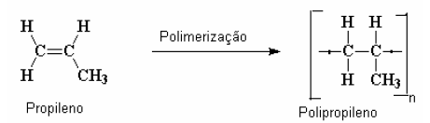
Polimerização
É um polímero de adição.
É produzido através da polimerização do monômero propeno, que em temperatura ambiente apresenta – se no estado gasoso , entretanto quando é unido ele forma cadeias longas de moléculas que é o polipropileno em si.

Slide 4
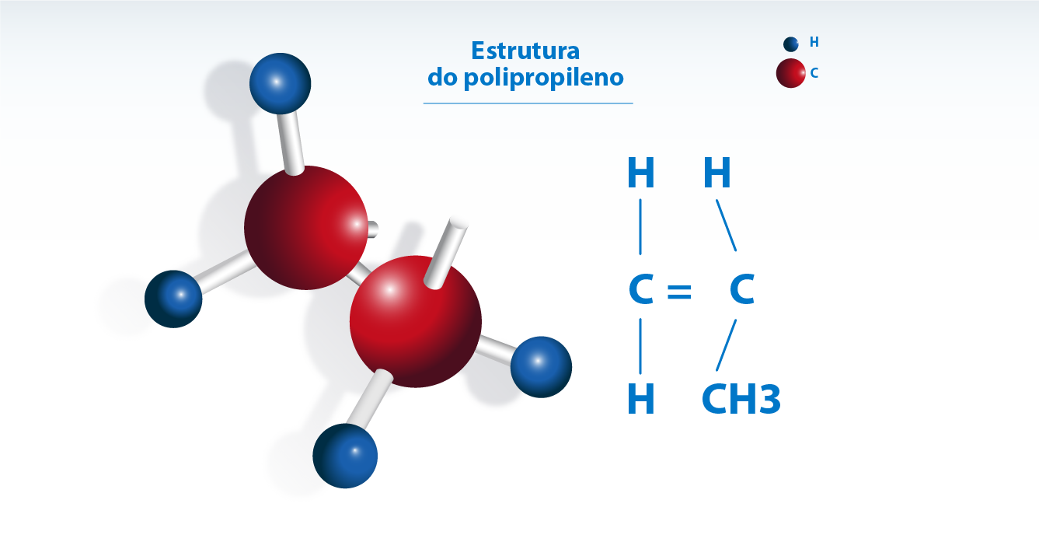

Slide 5
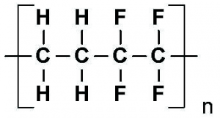

Homopolímero e copolímero
O polipropileno é caracterizado como polipropileno homopolímero e copolímero. Suas características são relacionadas aos itens de fluidez e também e pelos itens de participação de monômeros.
Exemplo de homopolímero com monômeros de etileno
Copolímero de etileno e tetrafluoretileno

Slide 6
Processamento
Extrusão
Sopro
Injeção

Slide 7
Processamento
Extrusão: A resina é aquecida, plastificada e comprimida, sendo forçada através do orifício com o formato da seção da peça a ser fabricada, depois é resfriada.

Slide 8
Processamento
Sopro: O polímero fundido é injetado em uma fenda onde se tem um molde para que o material assuma aquela determinada forma, com isso, é aplicado um fluxo controlado de ar para que o polímero fundido se expanda até encostar em todo o molde, ao entrar em contato com as paredes da forma o material irá se resfriar e solidificará.

Slide 9
Processamento
Injeção: A injeção é um processo de moldagem onde o material é fluidificado por aquecimento, e em seguida é injetado em um molde de uma ou mais partes.

Slide 10
Propriedades Físico-Químicas
Propriedades Mecânicas:
Densidade do polipropileno é em torno de 0.895 g/cm³ (estado amorfo) e 0.92 g/cm³ (estado cristalino).
Temperatura de transição vítrea de aproximadamente -20°C e de fusão variando de 130 à 171°C.

Slide 11
Propriedades Físico-Químicas
Propriedades Térmicas:
Ponto de fusão do polipropileno isotático: 171°C
Ponto de fusão de um polipropileno comercial:160 à 166°C dependendo da taticidade e da cristalinidade do material.

Slide 12
Propriedades Físico-Químicas
Propriedades Químicas:
Possui uma elevada inércia química.
Insolúvel em quase todos os solventes orgânicos e à temperaturas relativamente elevadas.
Em temperatura ambiente, pode ser dissolvido por alguns solventes apolares como xileno, tetralina e decalina.

Slide 13
Características
Baixo custo
Resistência química
Fácil moldagem
Fácil coloração
Resistência moderada ao impacto
Boa estabilidade térmica
Atóxico
Resistência à flexão
Baixa absorção de umidade

Slide 14
Aplicações
Tecidos
Embalagens Flexíveis.
Cadeiras Plásticas
Brinquedos com alta resistência mecânica.
Copos Plásticos.
Embalagens e recipientes para alimentos, remédios e produtos químicos.
Corpo de eletrodomésticos (Ferro de passar, liquidificador, batedeira).
Tampas em geral, tampas para bebidas (água, refrigerantes).
Material hospitalar esterilizável.
Autopeças (para-choques, pedais, carcaças de baterias, interior de estofos, lanternas, ventoinhas, ventiladores, peças diversas no habitáculo).

Slide 15
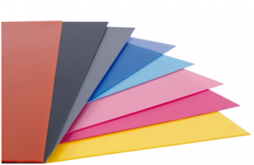
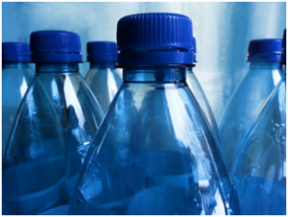
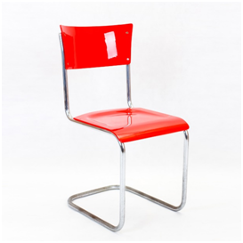
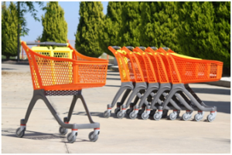
Aplicações
Exemplos:

Slide 16
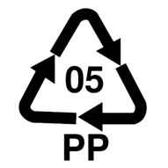
Reciclagem
O polipropileno pode ser reciclado com certa facilidade. Todo plástico produzido a partir da polimerização do gás propileno ou propeno tem um selo ou marca de identificação em seus produtos, que pode ser reconhecida facilmente pelo símbolo triangular (que se refere a produtos recicláveis), com o número cinco dentro e com a nomenclatura “PP” escrita

Slide 17
Referencias:
https://pt.wikipedia.org/wiki/Polipropileno#:~:text=Propriedades%20T%C3%A9rmicas,-A%20fus%C3%A3o%20do&text=Um%20polipropileno%20perfeitamente%20isot%C3%A1tico%20possui,e%20da%20cristalinidade%20do%20material.
http://www.maispolimeros.com.br/2019/02/11/polipropileno-o-que-e/#:~:text=O%20polipropileno%20ou%20PP%20%C3%A9,%C3%A9%20classificado%20como%20um%20termopl%C3%A1stico.
http://www.petrocuyo.com/br/tecnologia/polipropileno/propriedades-termicas-e-outras
https://www.mundovestibular.com.br/estudos/quimica/as-reacoes-de-polimerizacao-polimeros-de-adicao/

